Slide 1
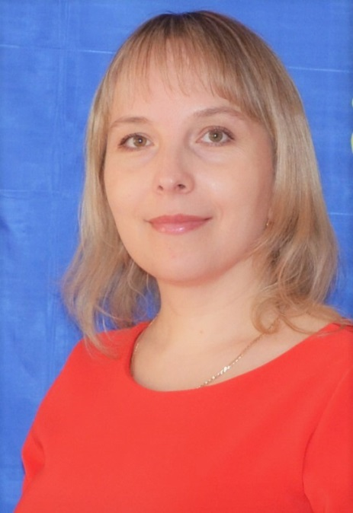
Министерство образования Республики Мордовия
Портфолио
Малаевой Ольги Борисовны,
воспитателя
МДОУ «Детский сад №78
комбинированного вида» г. о. Саранск
Дата рождения: 12.12.1979 г.
Профессиональное образование: высшее МГПИ им М.Е. Евсевьева, биолого-химический факультет
Специальность: учитель биологии и химии.
Диплом: ДВС 1157211 выдан 29 июня 2002 г.
Профессиональная переподготовка: ГБПОУ РМ «Ичалковский педагогический колледж»
Доп. программа: дошкольное образование
Диплом: ПП № 000048 выдан 16 февраля 2017 г.
Стаж педагогической работы: 21 год
Наличие квалификационной категории: высшая
Дата последней аттестации: 21.11.2018г, приказ № 1034

Slide 2
Педагогический опыт воспитателя Малаевой Ольги Борисовны представлен на сайтах:
https://http://nsportal.ru/malaeva-olga-borisovna
https://www.maam.ru/users/1607809

Slide 3
Представление собственного педагогического опыта
«Духовно- нравственное развитие детей дошкольного возраста в рамках реализации регионального компонента»
размещено на сайте МДОУ «Детский сад № 78 комбинированного вида»
https://upload2.schoolrm.ru/iblock/106/1067fa7f8ed706a24f20175e4376f713/Pedagogicheskiy-opyt.docx

Slide 4
1. Участие в инновационной (экспериментальной) деятельности
Муниципальный уровень
Инновационная деятельность МДОУ «Детский сад №78 комбинированного вида:
«Духовно-нравственное воспитание детей дошкольного возраста посредством эффективных педагогических технологий»
с 2018 г. по 2023 г.

Slide 5
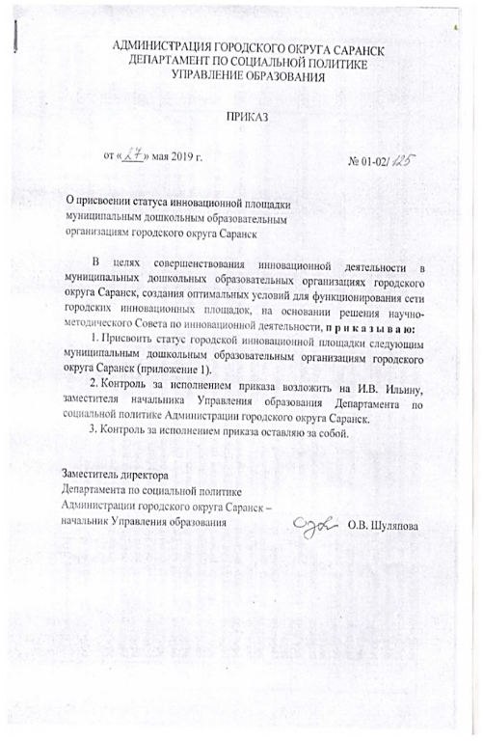
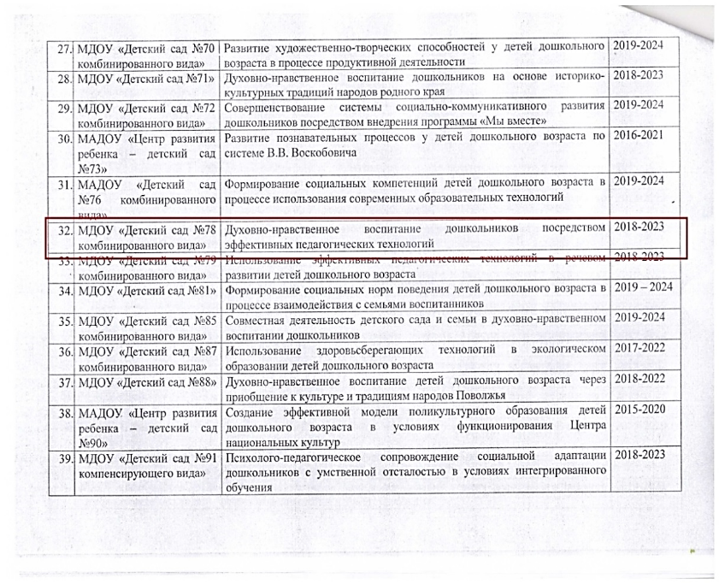

Slide 6
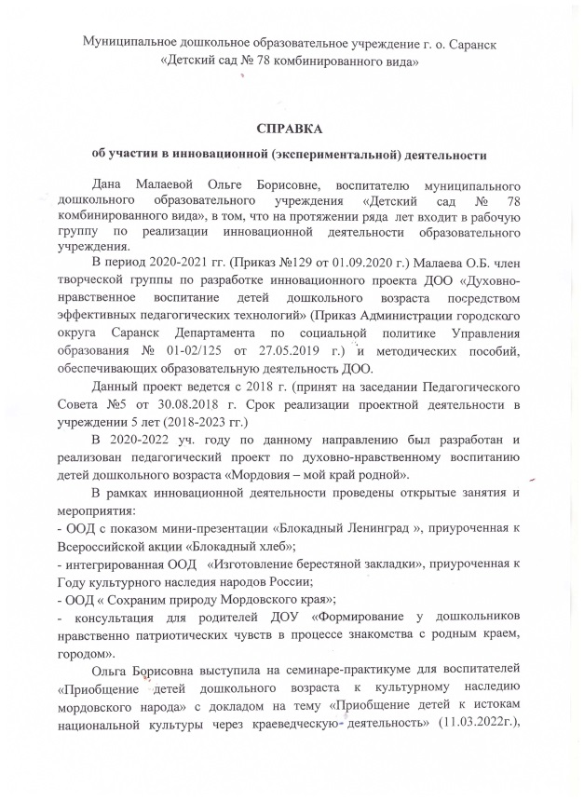
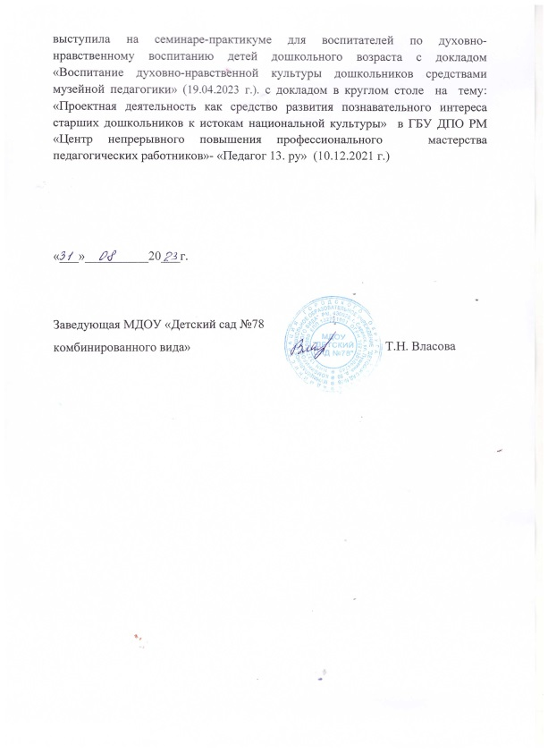
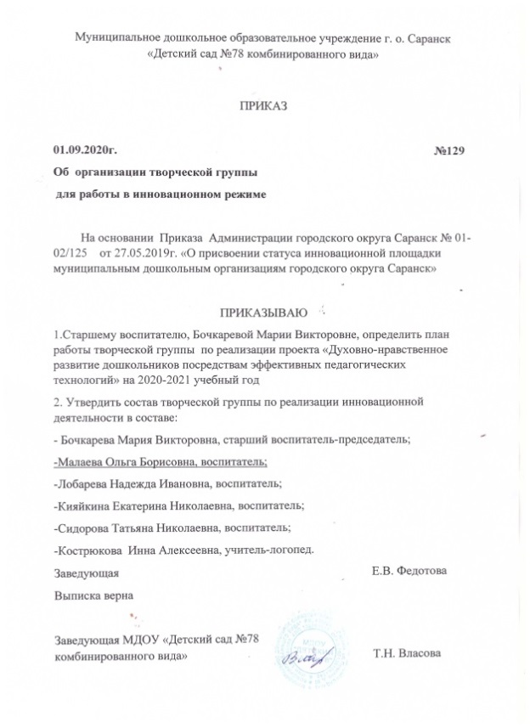

Slide 7
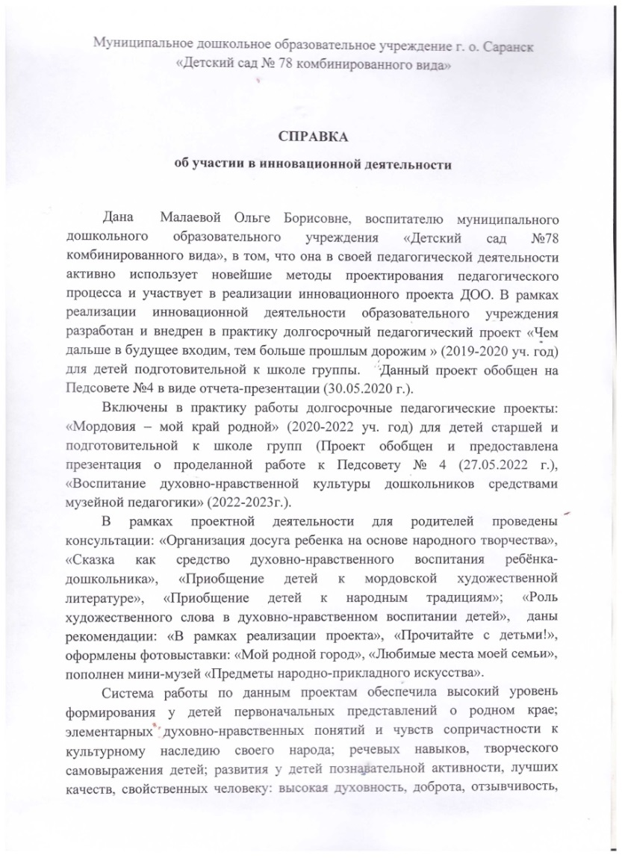
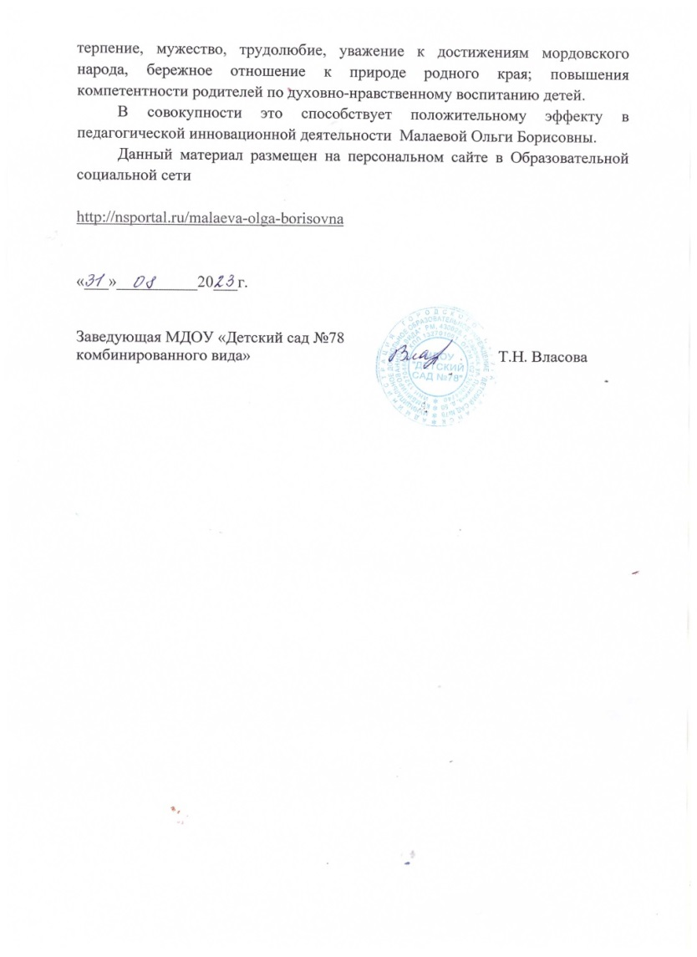

Slide 8
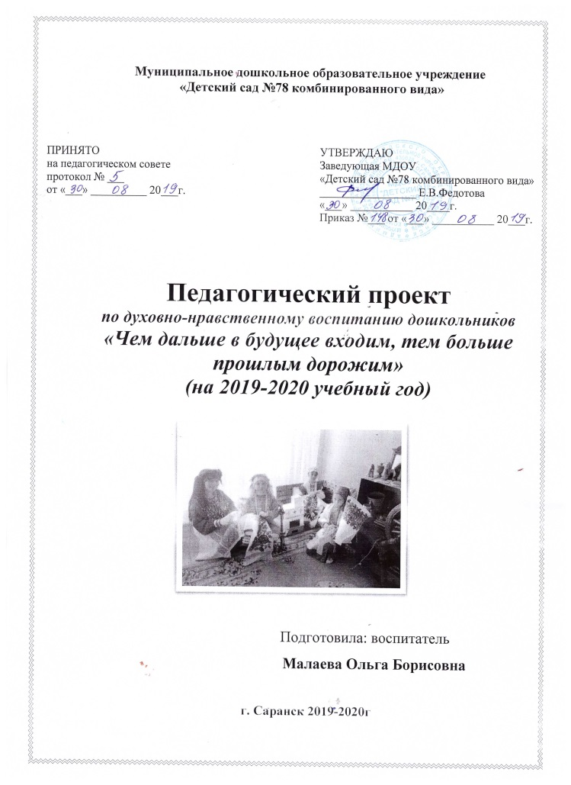
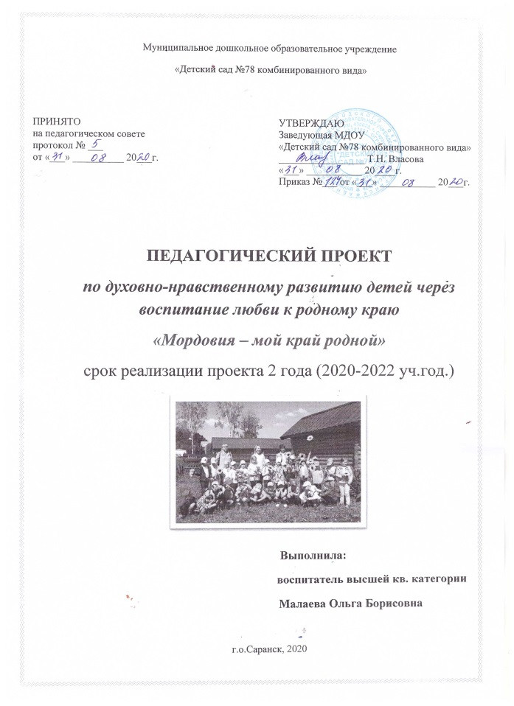
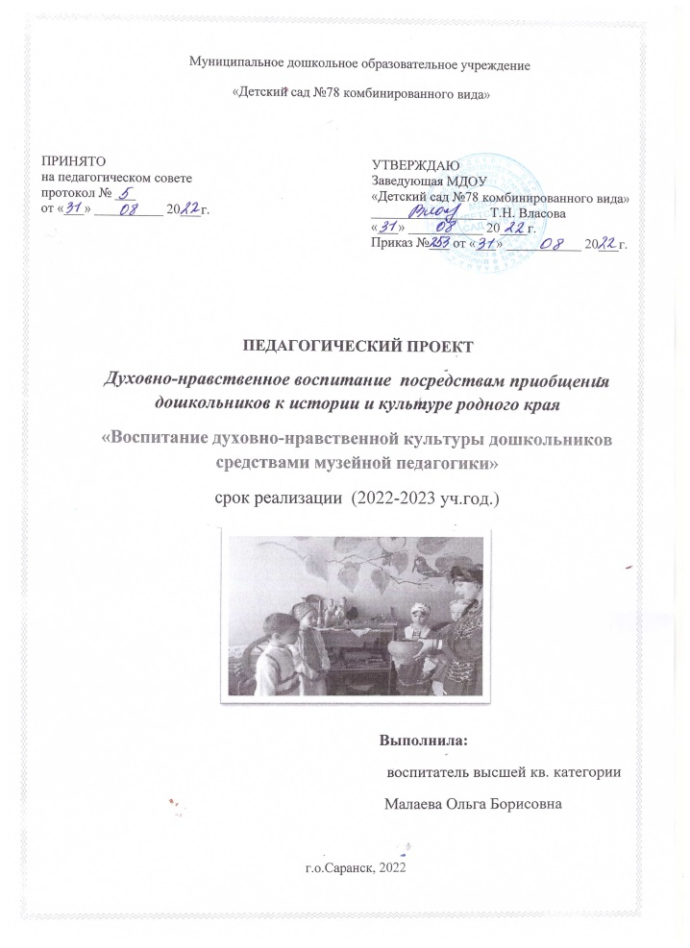

Slide 9
2. Наставничество

Slide 10
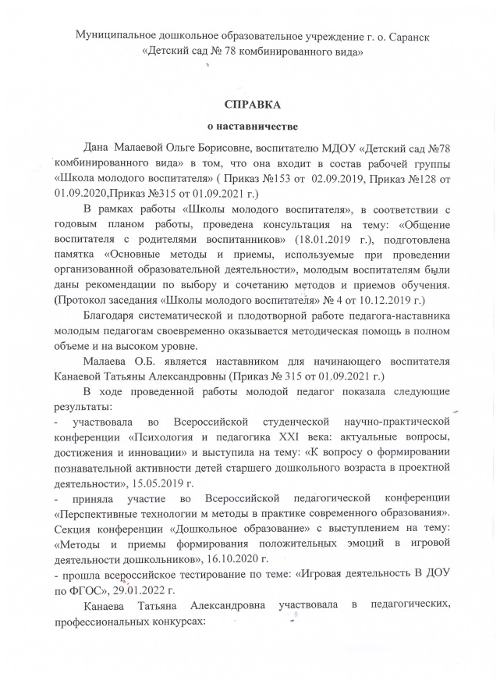
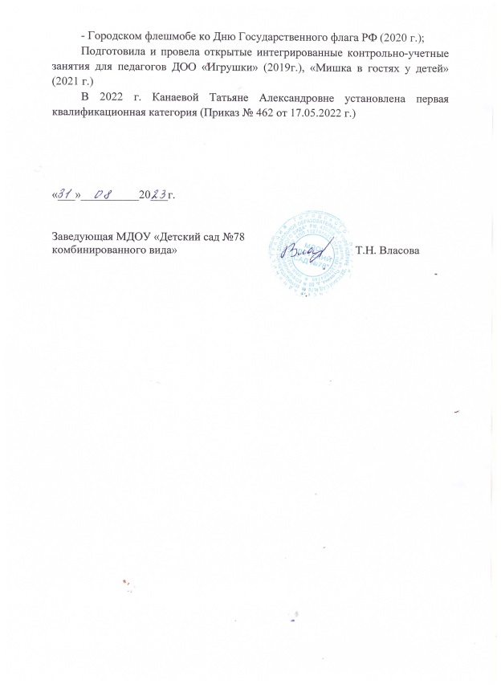
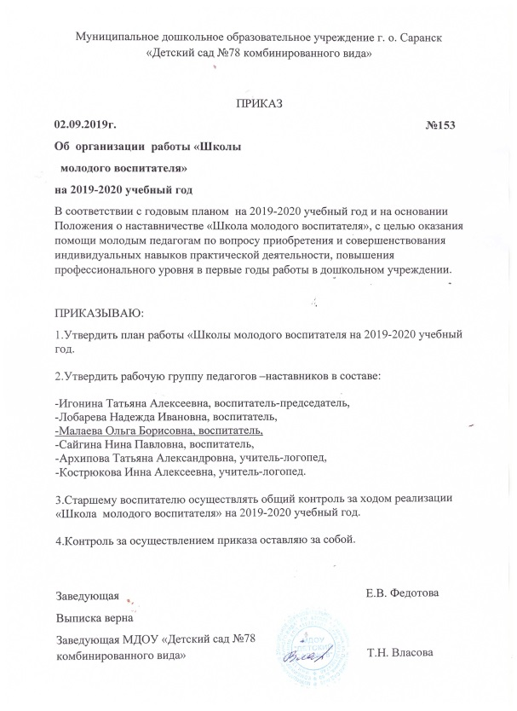

Slide 11
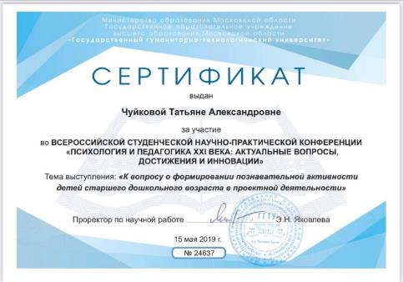
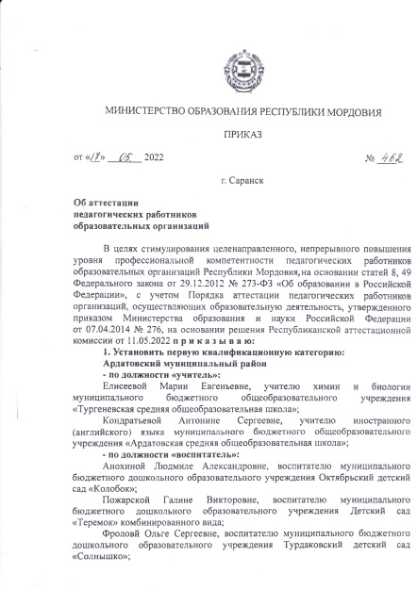
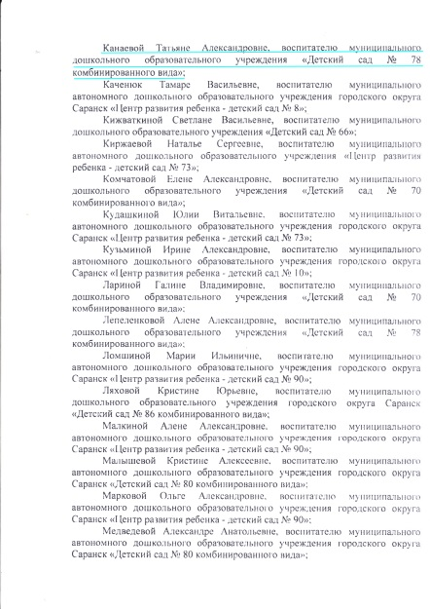
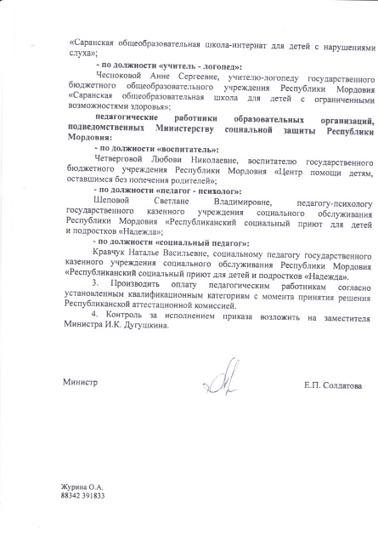
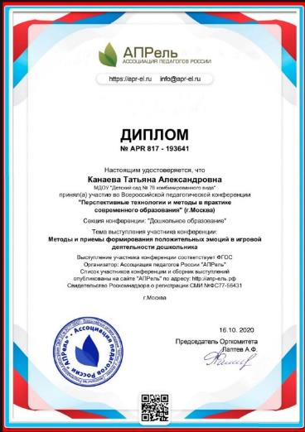

Slide 12
3. Наличие публикаций
http://nsportal.ru/malaeva-olga-borisovna
http://www.maam.ru/users/1607809

Slide 13
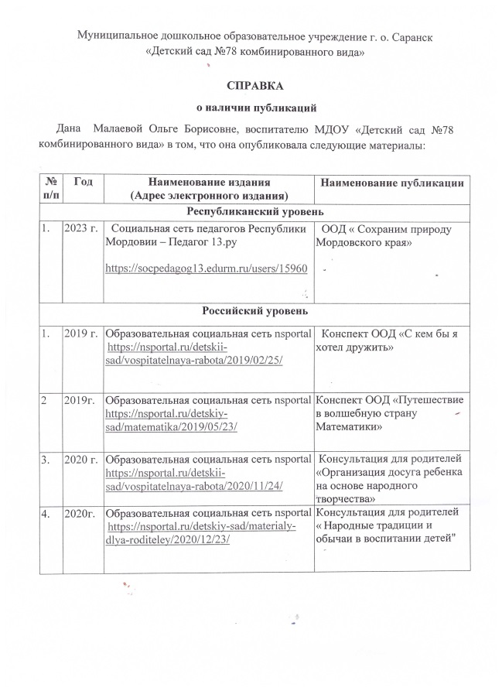
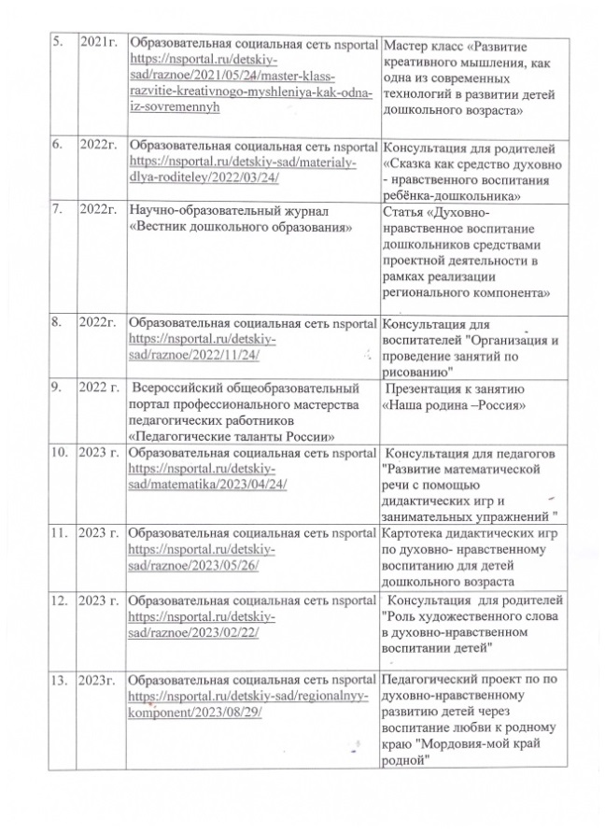
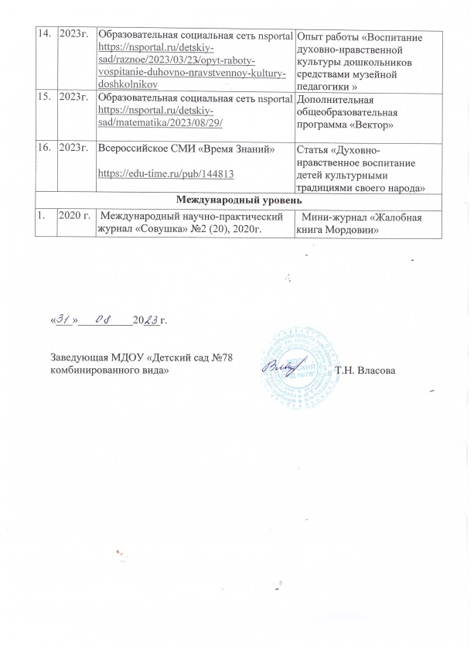

Slide 14
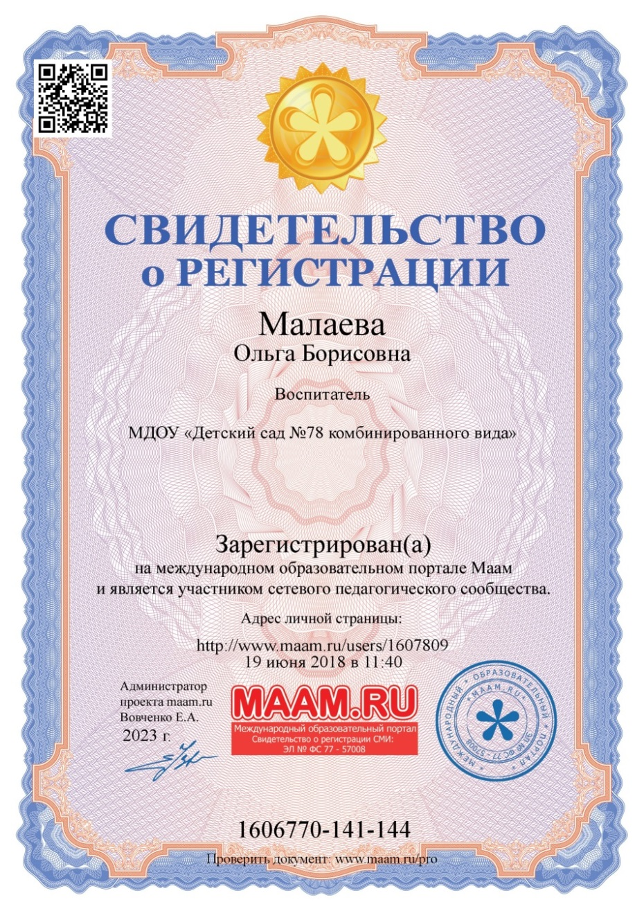
Материалы, прошедшие экспертизу на сайтах,
порталах сети Интернет

Slide 15
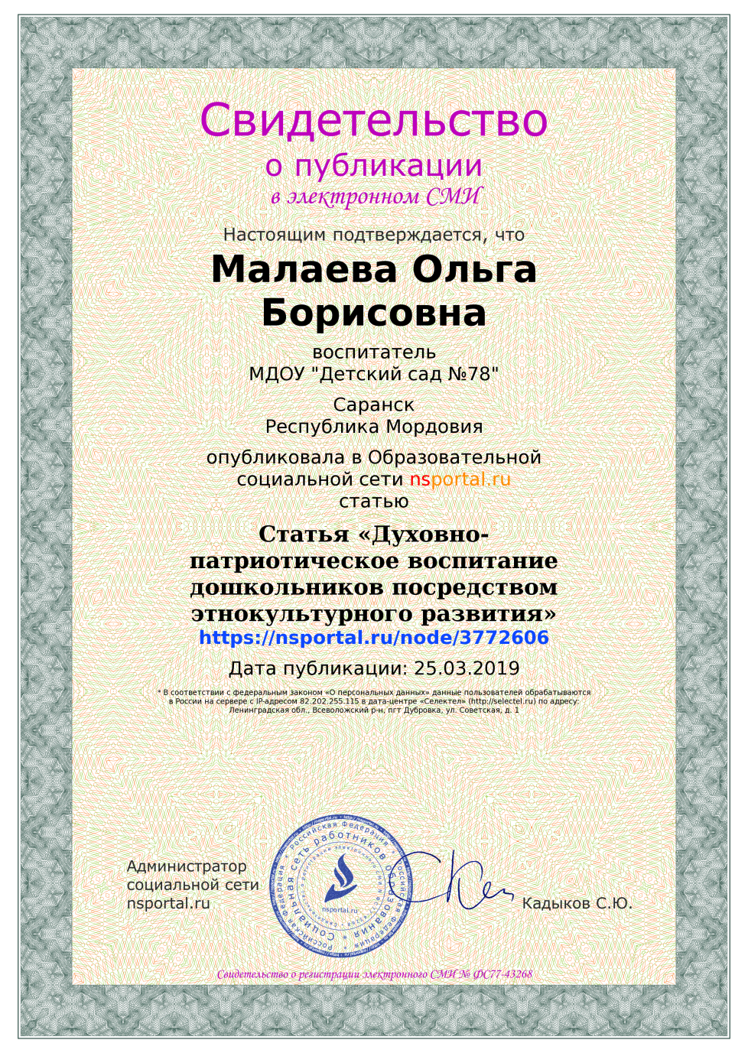
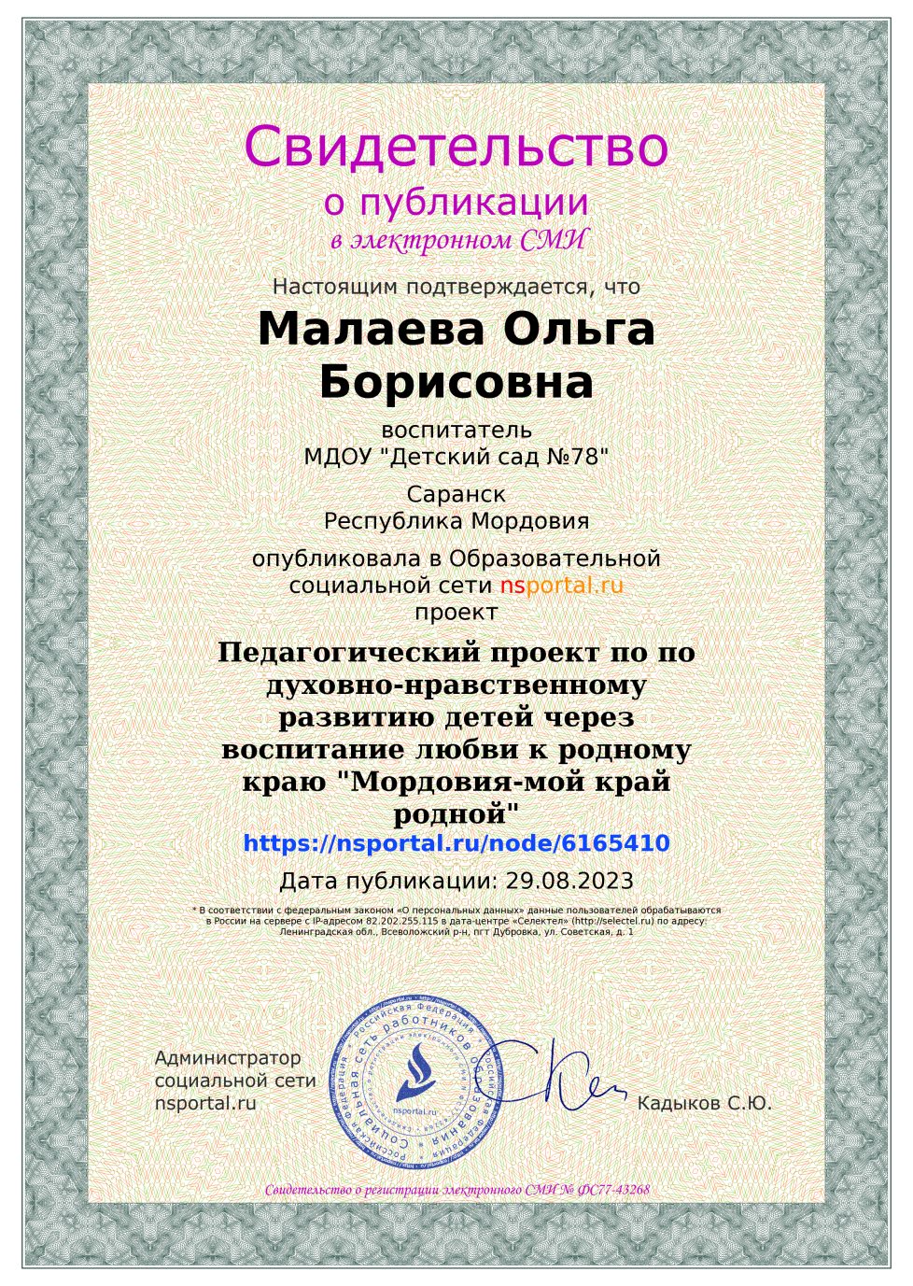

Slide 16
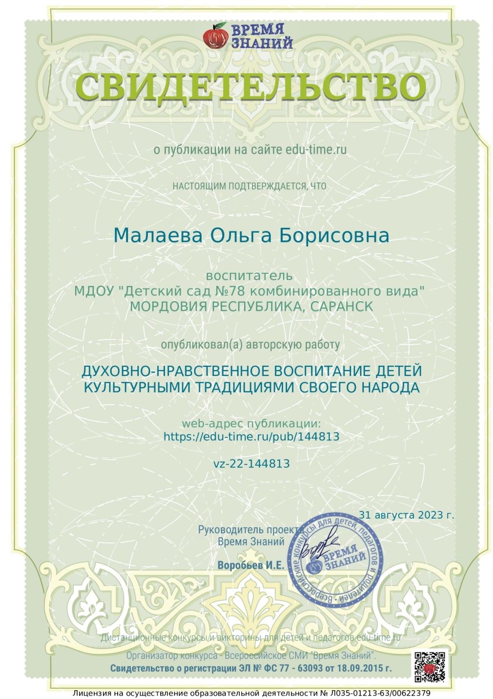

Slide 18
Российский уровень

Slide 19
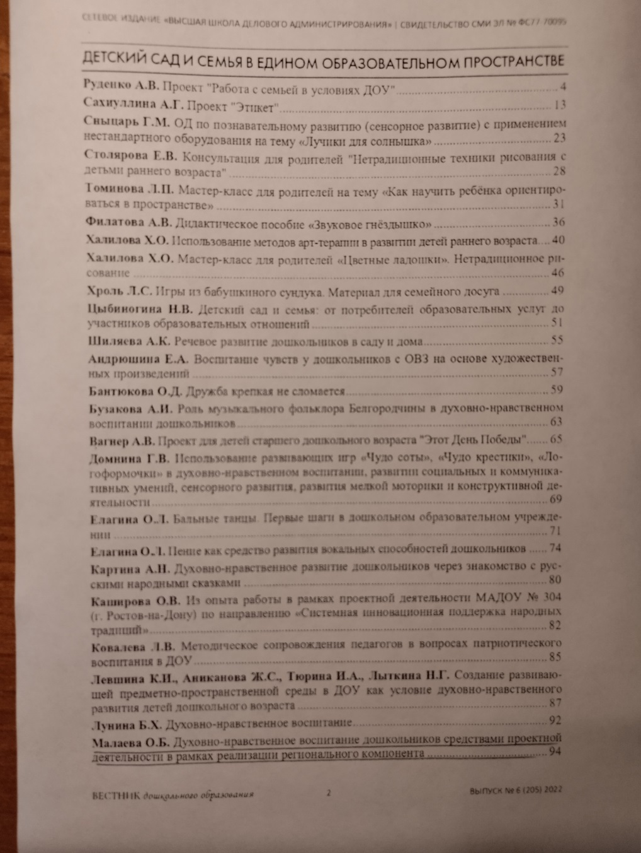

Slide 20
Международный уровень

Slide 21
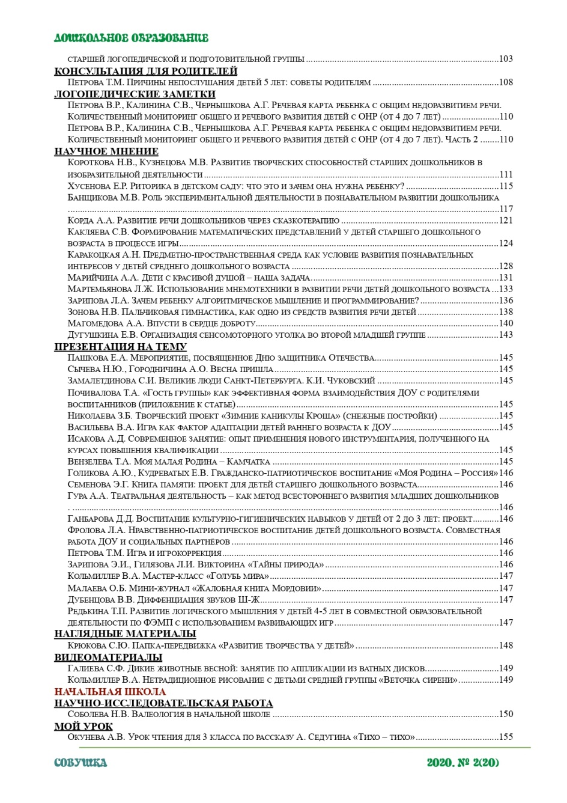

Slide 22
4. Результаты участия воспитанников в конкурсах, выставках, турнирах, соревнованиях, акциях, фестивалях

Slide 23
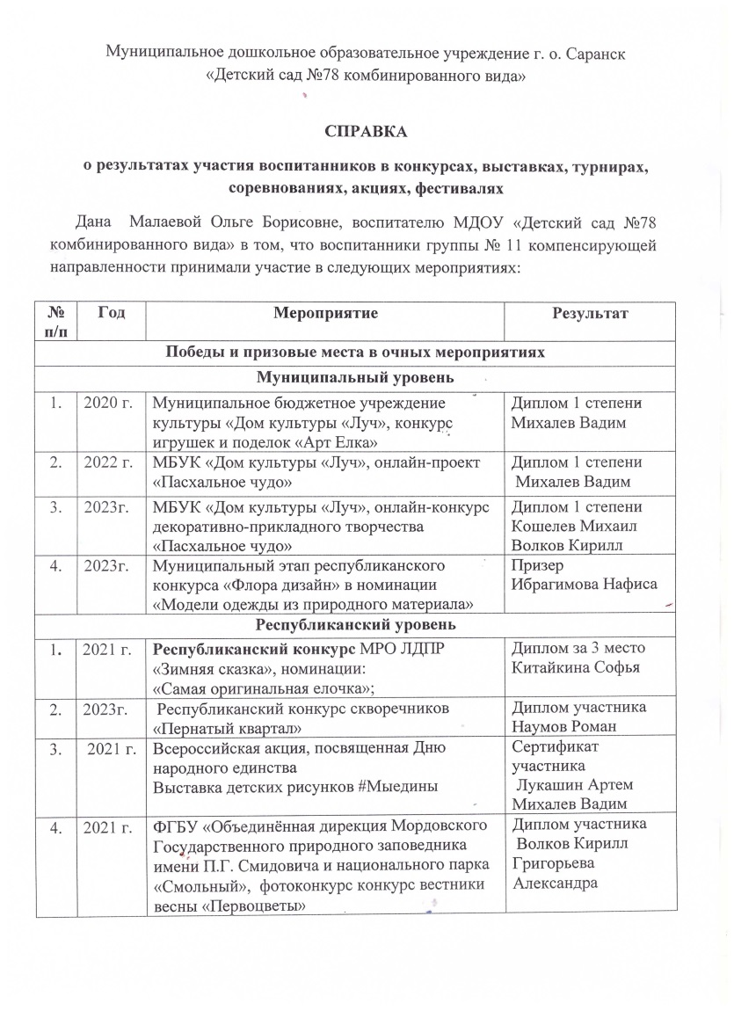
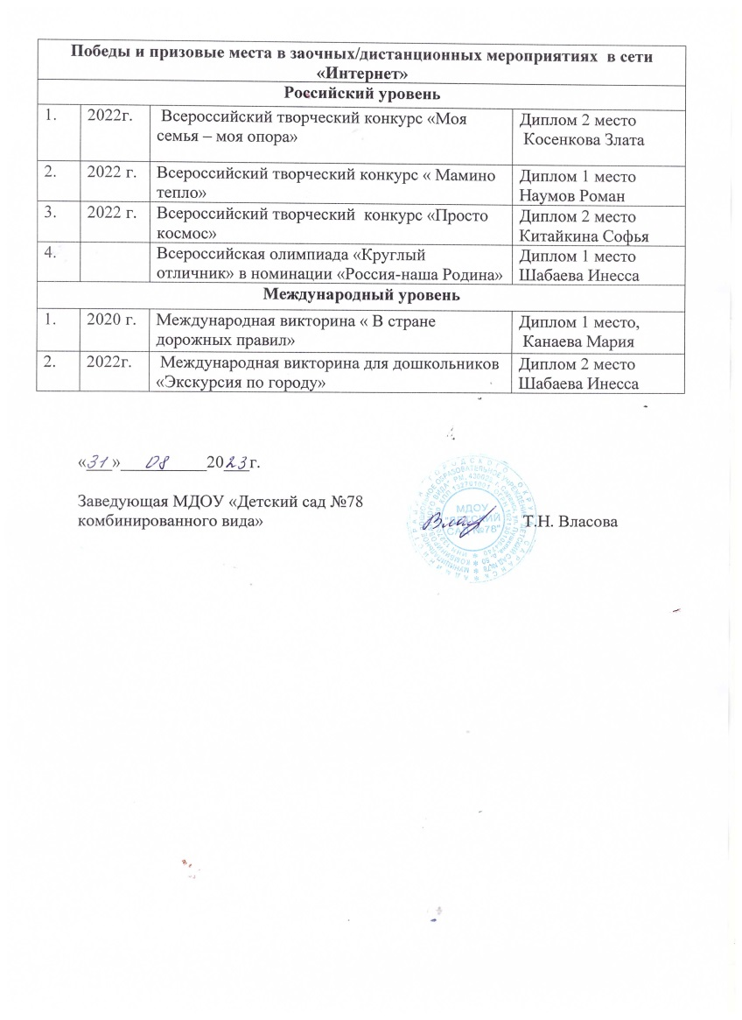

Slide 24
Победы и призовые места в заочных/дистанционных мероприятиях в сети Интернет

Slide 25
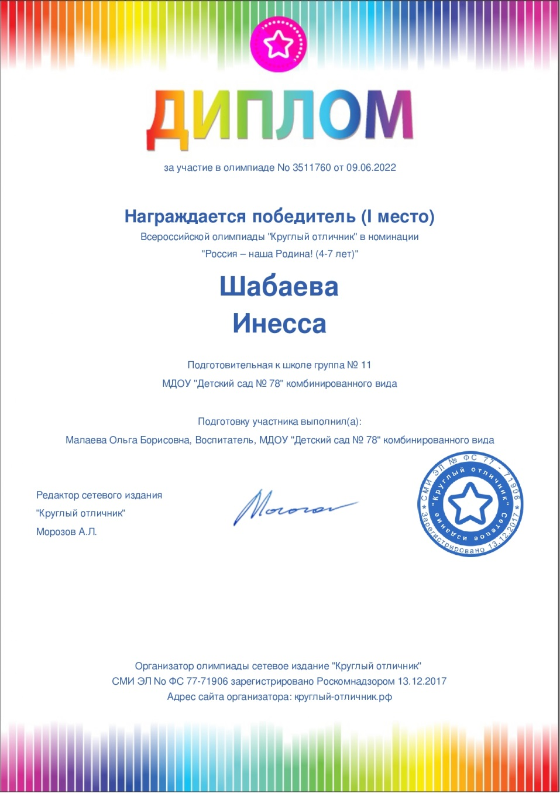
Победы и призовые места в заочных/дистанционных мероприятиях в сети Интернет

Slide 27
Победы и призовые места в очных
муниципальных мероприятиях

Slide 28
Победы и призовые места в очных
муниципальных мероприятиях

Slide 29
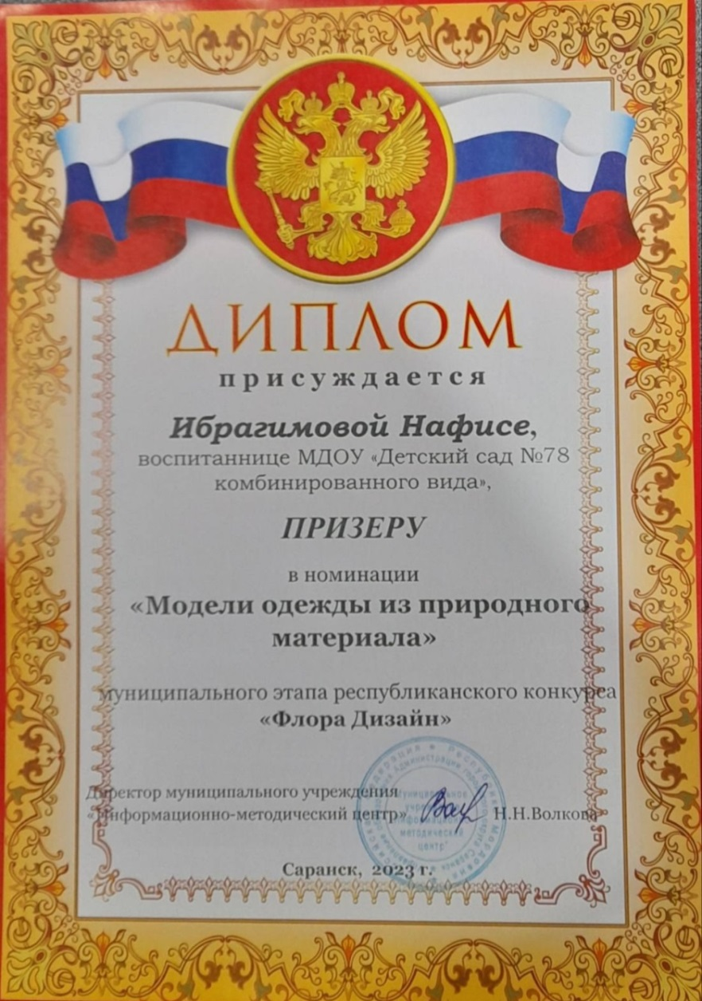

Slide 30
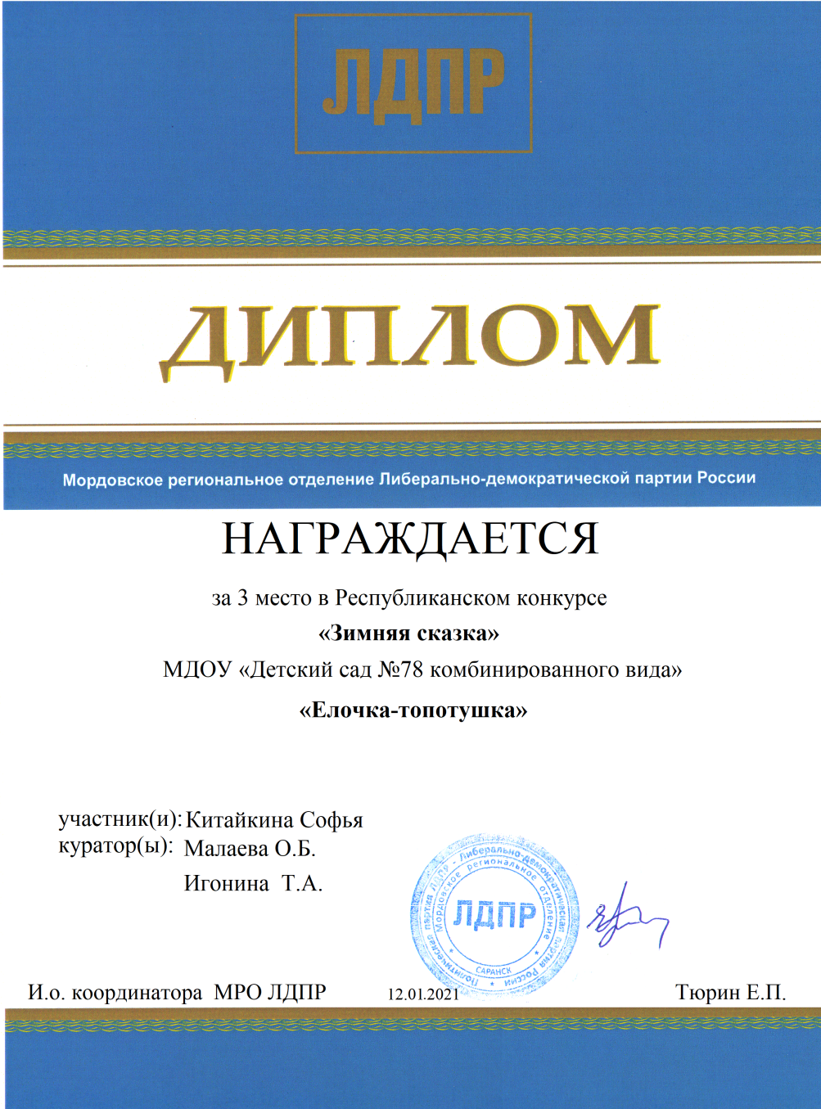
Победы и призовые места в очных
республиканских мероприятиях

Slide 32
Лукашин Артем Сергеевич
Михалев Вадим Павлович

Slide 33
5. Наличие авторских программ, методических пособий

Slide 34
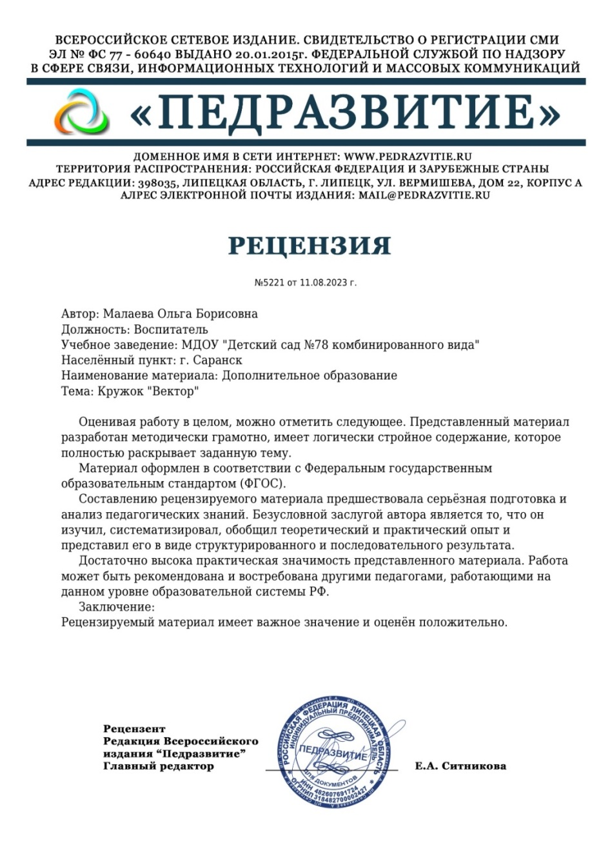
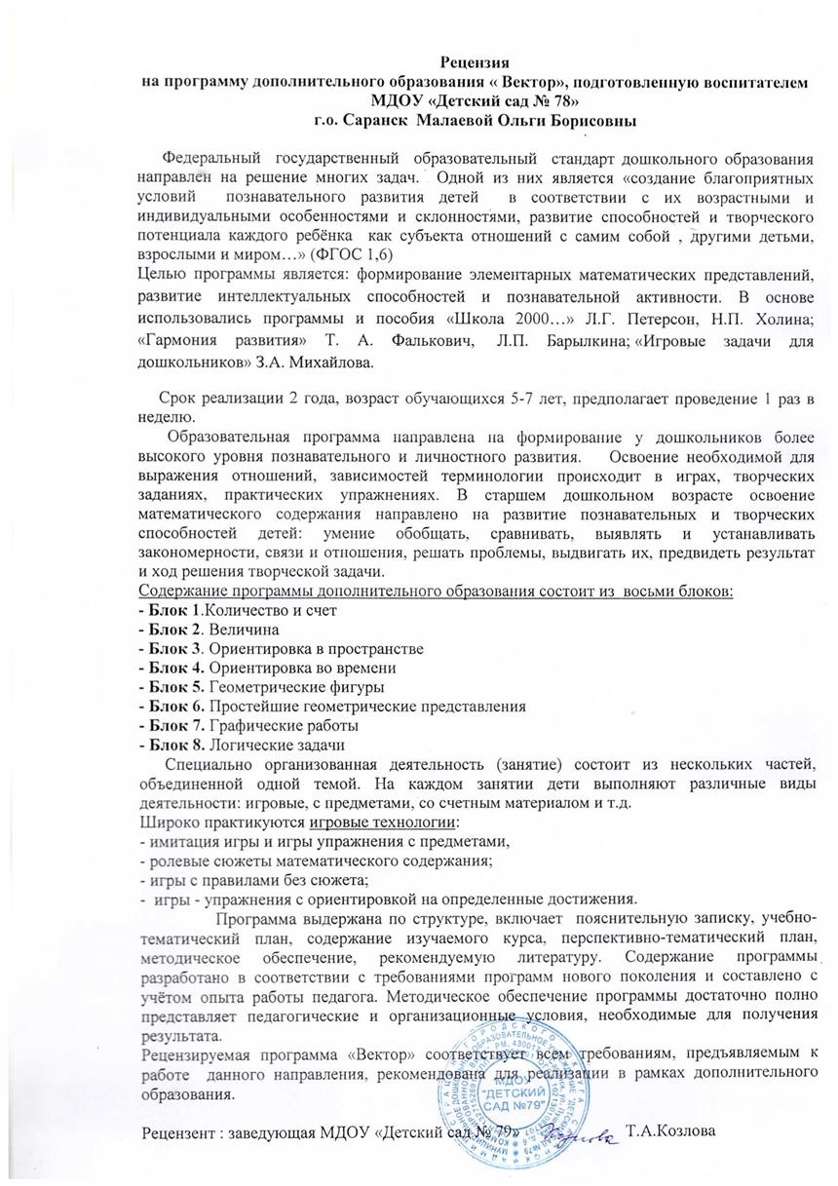

Slide 35
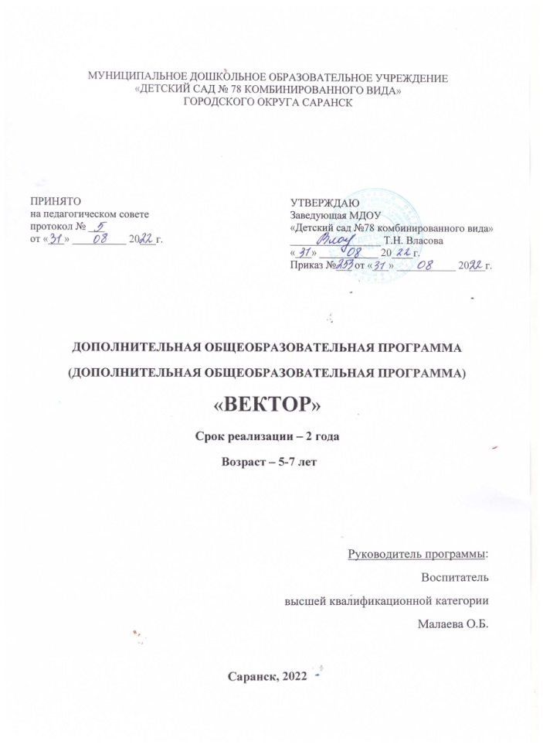
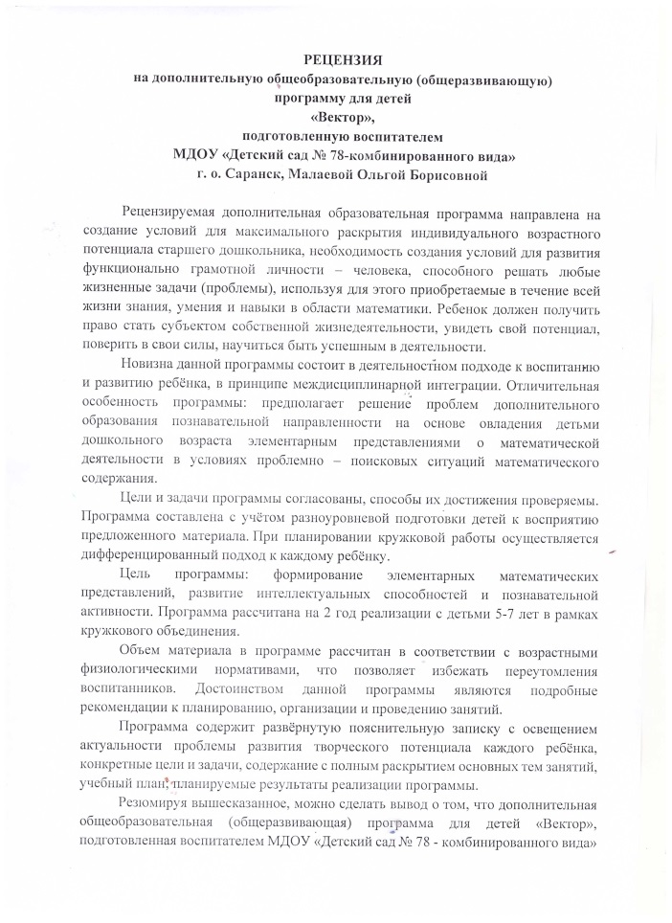
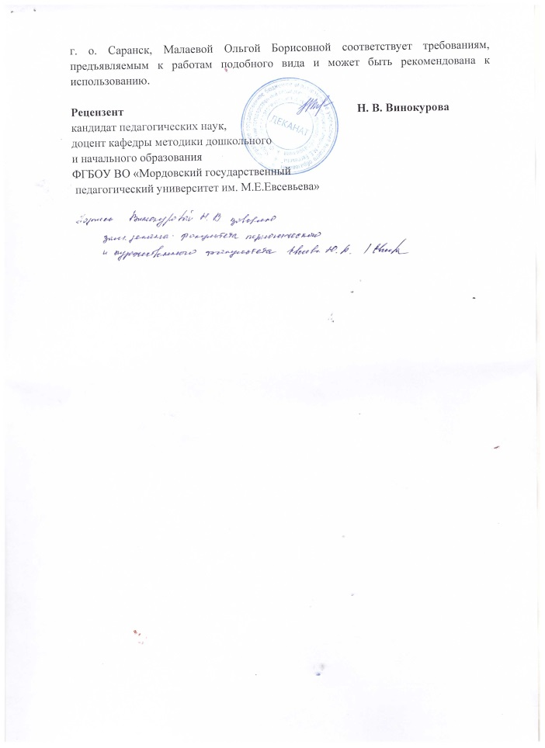

Slide 36
6. Выступления на заседаниях методических советов, научно-практических конференциях, педагогических чтениях, семинарах, секциях, форумах, радиопередачах (очно)

Slide 37
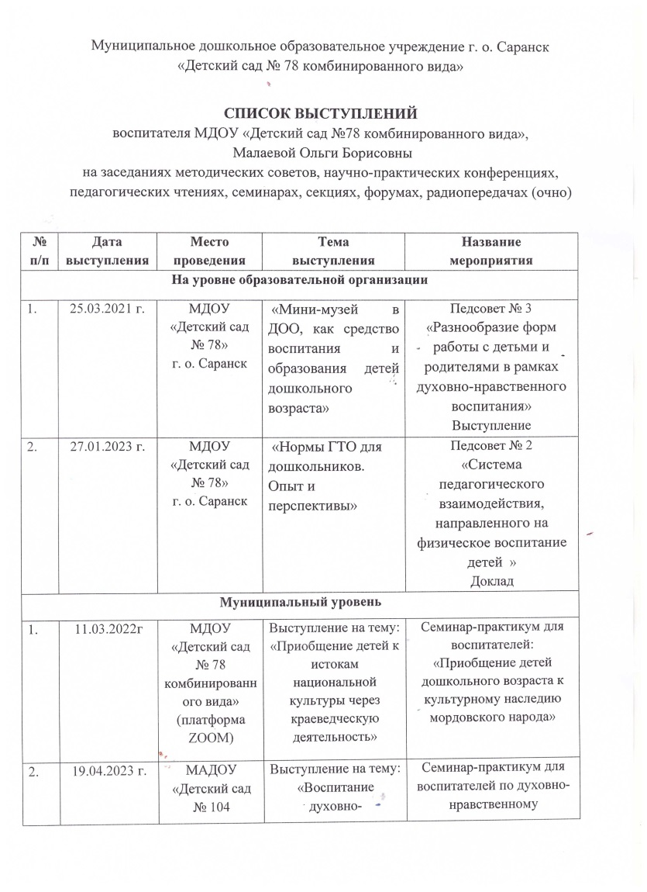
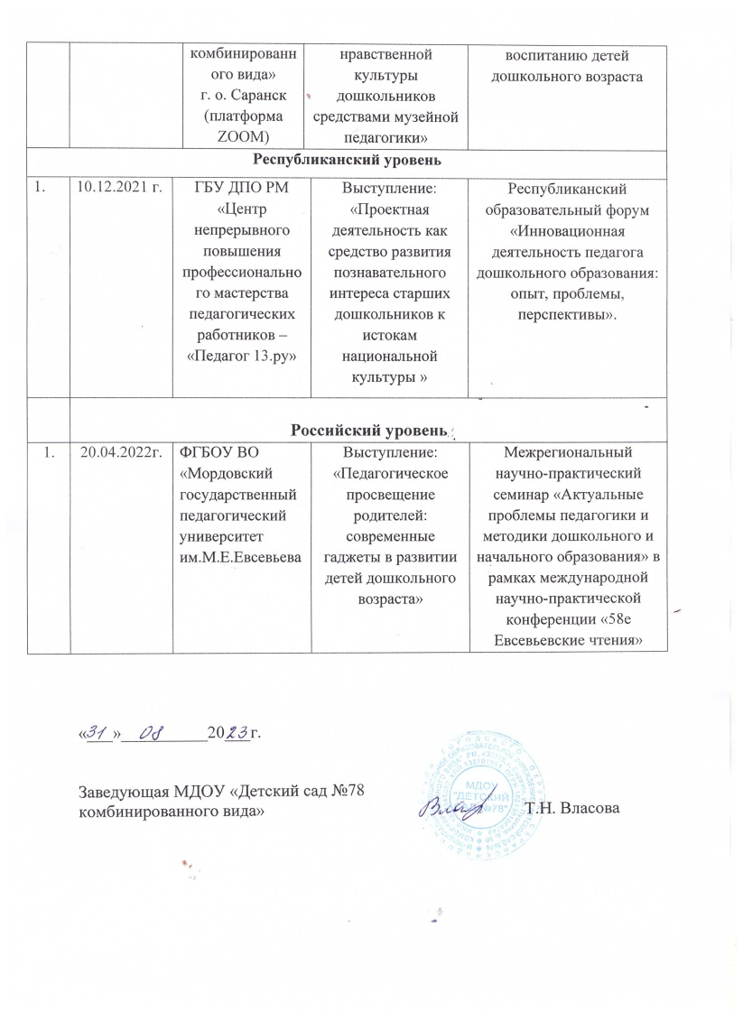
Уровень образовательной организации

Slide 38
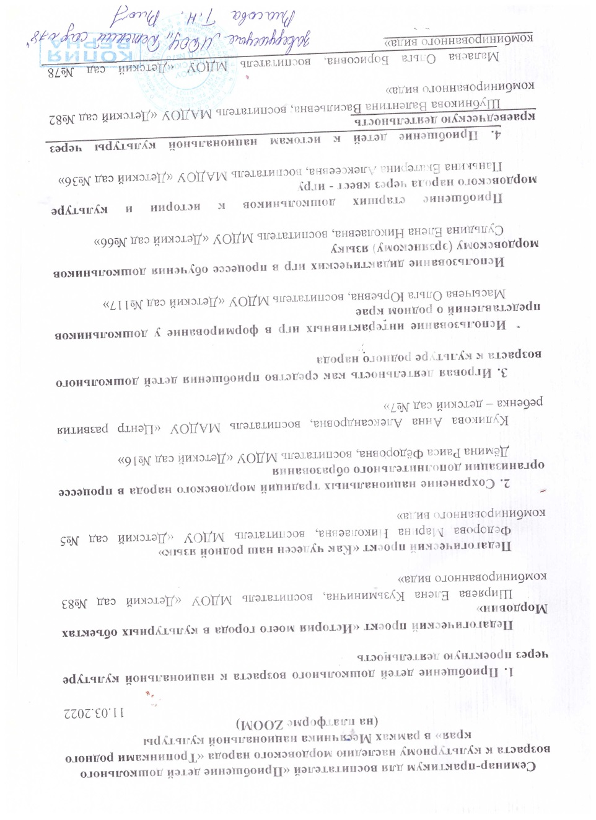
Муниципальный уровень

Slide 39
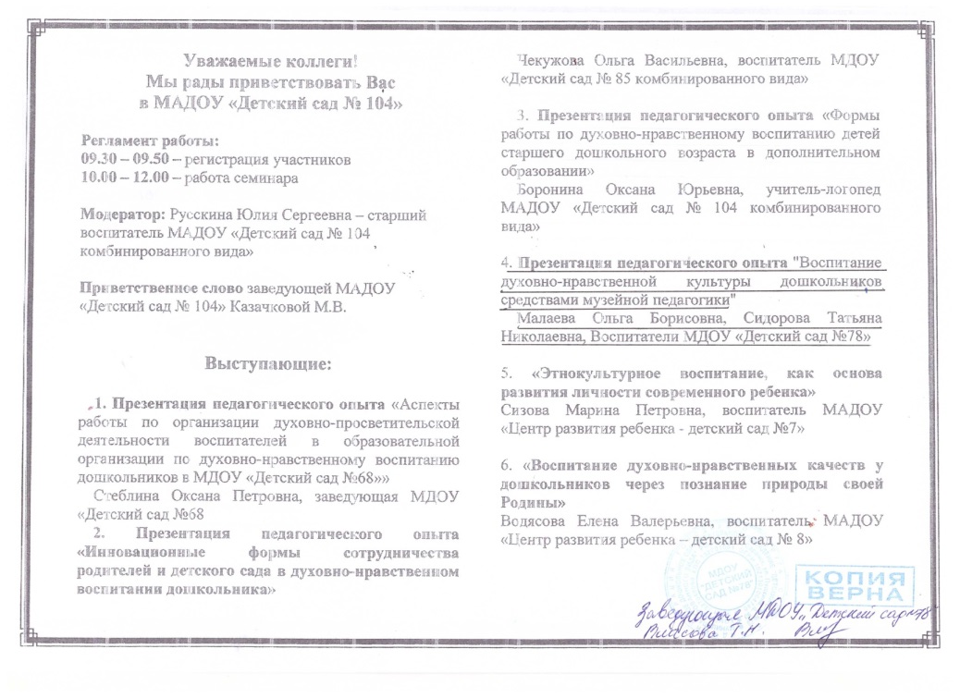
Муниципальный уровень

Slide 40
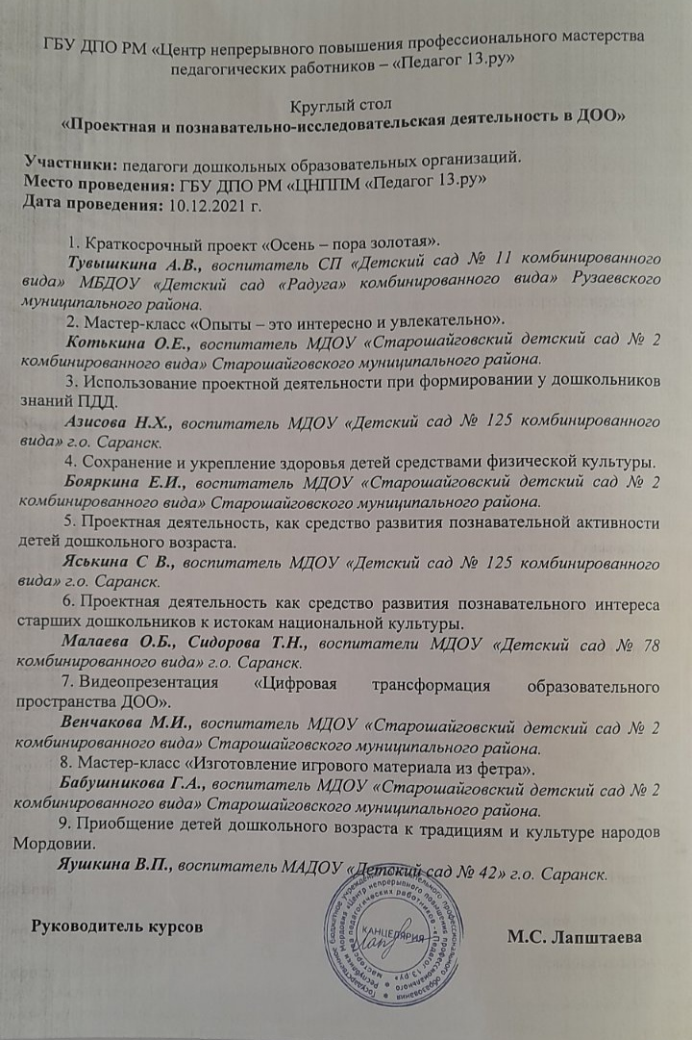
Республиканский уровень

Slide 41
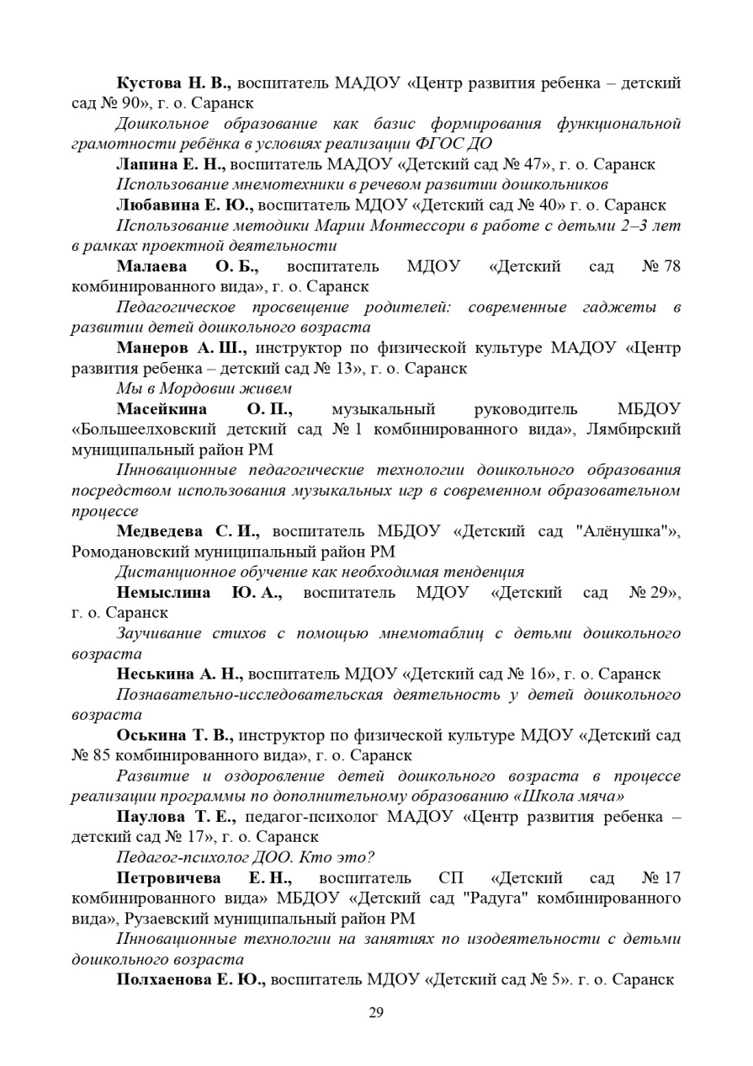
Российский уровень

Slide 44
7. Проведение открытых занятий, мастер-классов, мероприятий

Slide 45
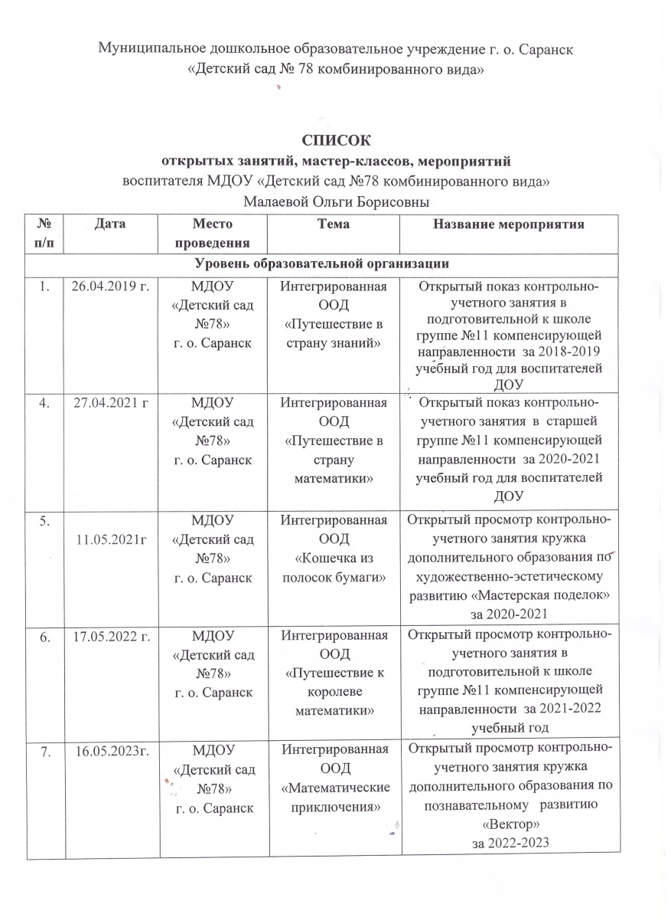
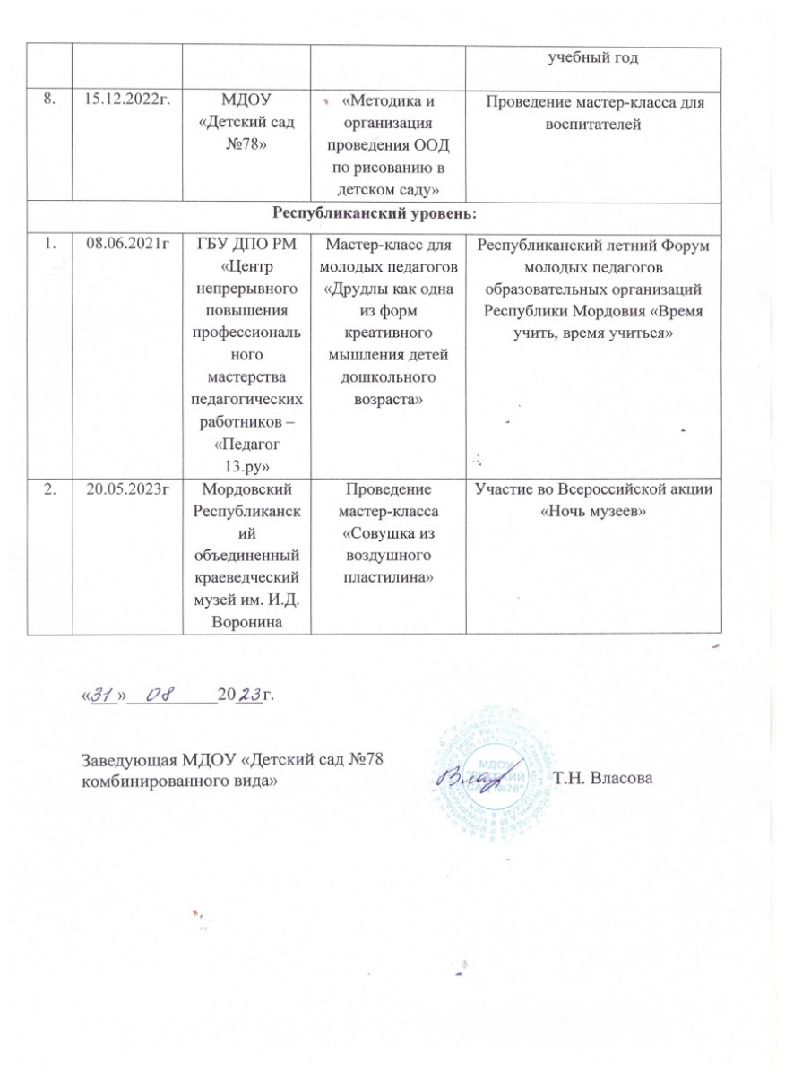
Уровень образовательной организации

Slide 46
Республиканский уровень

Slide 47
Республиканский уровень

Slide 48
8. Экспертная деятельность

Slide 49
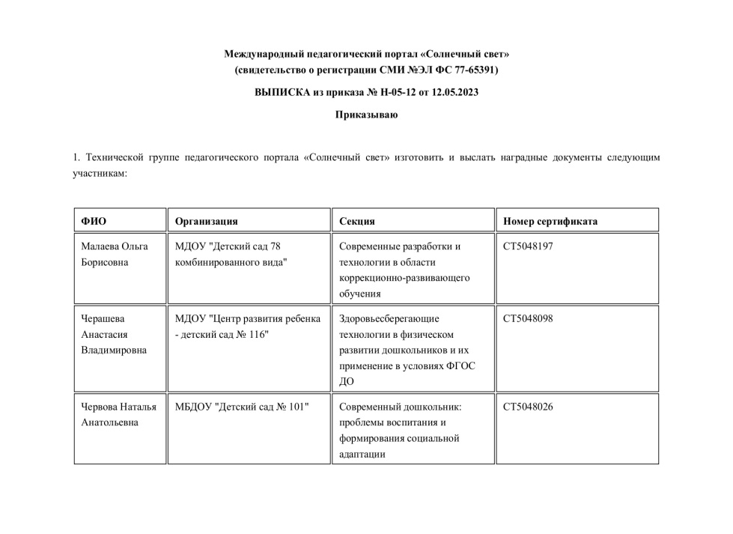
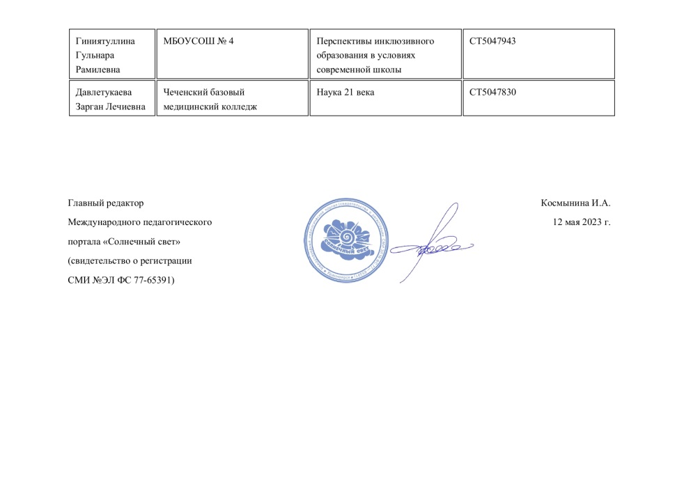
Международный уровень

Slide 50
9. Общественно-педагогическая активность педагога: участие в комиссиях, педагогических сообществах, в жюри конкурсов

Slide 51
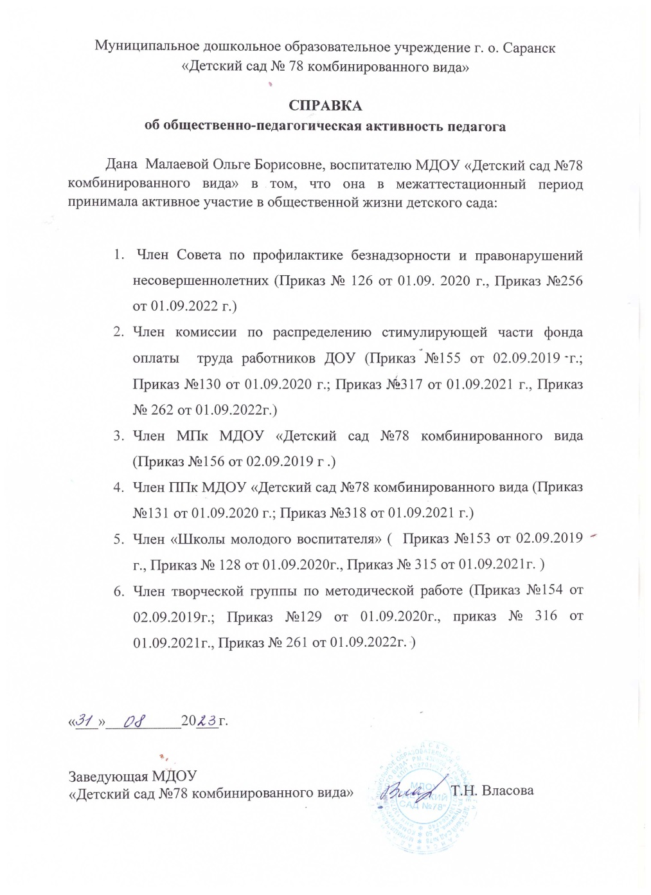

Slide 52
Член педагогических Интернет сообществ

Slide 53
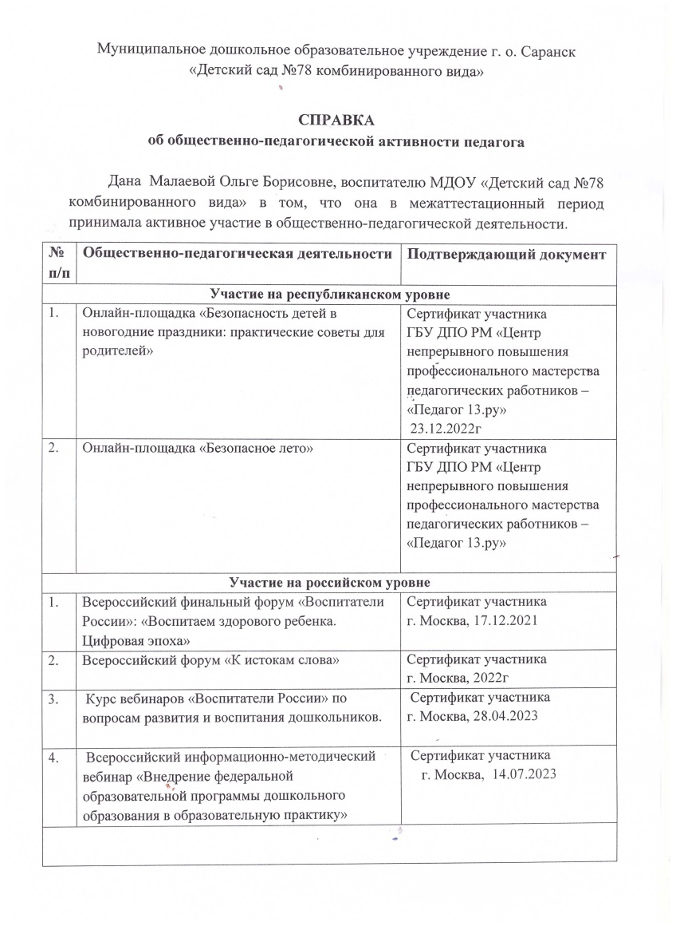

Slide 54
Участие на республиканском уровне

Slide 55
Участие на российском уровне

Slide 57
Участие на международном уровне

Slide 58
10. Позитивные результаты работы с воспитанниками

Slide 60
11. Качество взаимодействия с родителями

Slide 62
12. Работа с детьми из социально-неблагополучных семей

Slide 63
13. Участие педагога в профессиональных конкурсах

Slide 65
Победы и призовые места в конкурсах на порталах сети Интернет различных уровней

Slide 67
Участие в очных муниципальных конкурсах

Slide 68
Победы и призовые места в очных конкурсах республиканского уровня

Slide 69
14. Награды и поощрения

Slide 70
Поощрения с различных сайтов и порталов
сети Интернет

Slide 72
Поощрения муниципального уровня

Slide 74
Поощрения республиканского уровня

Slide 75
Поощрения российского уровня

